Slide 1
实验报告务请按课程教学网站模板撰写！
8 WINDOWS消息与事件机制
School of CS
Jicheng Hu
jichengwhu @ 163 . com
https://gitee.com/principlewindows/win-principle-2023

Slide 2
8 WINDOWS消息与事件机制
A message is an item of data that is sent to a specific destination.
An event is a signal emitted by a component upon reaching a given state.
C++ 编程进阶参考阅读材料：
https://www.codeproject.com/Articles/1160934/Asynchronous-Multicast-Delegates-in-Cplusplus
Notes:
A message is an item of data that is sent to a specific destination. destination addressable
An event is a signal emitted by a component upon reaching a given state. source addressable

Slide 3
内容提要
8.1 窗体程序特点
8.2 窗体程序与消息机制
8.3 窗体线程与工作线程
8.4 窗体自定义消息处理
8.5 窗体事件机制
8.1 窗体程序特点

Slide 4
8.1 窗体程序特点
Windows 程序特点
消息驱动的可视化界面，支持鼠标键盘，实时响应
如何实现？

Slide 5
窗体程序特点简介
通信
实时响应
窗体程序运行特点
任务并发
状态切换
实时输入

Slide 6
内容提要
8.1 窗体程序特点
8.2 窗体程序与消息机制
8.3 窗体线程与工作线程
8.4 窗体自定义消息处理
8.5 窗体事件机制
8.2 窗体程序与消息机制

Slide 7
8.2 窗体程序与消息机制
VS使用C++语言建立 MFC 对话框程序
VS使用C#语言建立 WinForm 窗体程序
VB/Delphi 可以建立自己的窗体程序
窗体程序的输入与输出
输入：消息队列
输出：刷新显示
窗体中的线程与资源
Notes:
https://docs.microsoft.com/en-us/windows/win32/winmsg/about-messages-and-message-queues

Slide 8
窗体的输入
消息队列
消息循环

Slide 9
消息队列
Windows 能够为每个窗体应用程序维护一个消息队列
应用程序从自己的消息队列中获取消息，然后分派给某个窗口
Notes:
With the exception of the WM_PAINT message, the WM_TIMER message, and the WM_QUIT message, the system always posts messages at the end of a message queue. This ensures that a window receives its input messages in the proper first in, first out (FIFO) sequence. The WM_PAINT message, the WM_TIMER message, and the WM_QUIT message, however, are kept in the queue and are forwarded to the window procedure only when the queue contains no other messages. In addition, multiple WM_PAINT messages for the same window are combined into a single WM_PAINT message, consolidating all invalid parts of the client area into a single area. Combining WM_PAINT messages reduces the number of times a window must redraw the contents of its client area.

Slide 10
消息队列
THREADINFO
THREADINFO
Posted Message
Queue Pointer
Msg
Msg
Posted Message
Queue Pointer
Msg
Msg
Virtualized Input
Queue Pointer
Msg
Msg
Msg
Virtualized Input
Queue Pointer
Msg
Msg
Msg
Send Message
Queue Pointer
Msg
Msg
Send Message
Queue Pointer
Msg
Msg
Reply Message
Queue Pointer
Msg
Msg
Reply Message
Queue Pointer
Msg
Msg
nExitCode
nExitCode
Wake Flags
Wake Flags
THREADINFO
Local Input
State Variables
Local Input
State Variables
Posted Message
Queue Pointer
Msg
Msg
Other Stuffs
…
Other Stuffs
…
Virtualized Input
Queue Pointer
Msg
Msg
Msg
Send Message
Queue Pointer
Msg
Msg
Reply Message
Queue Pointer
Msg
Msg
nExitCode
Wake Flags
Process
Local Input
State Variables
Other Stuffs
…

Slide 11
MSG消息结构
WinUser.h
typedef struct tagMSG {
HWND hwnd;
UINT message;
WPARAM wParam;
LPARAM lParam;
DWORD time;
POINT pt;
DWORD lPrivate;
} MSG, *PMSG;

Slide 12
MSG消息结构
窗体程序解析消息
1. 不区分是驱动生成或软件构造
2. 其它程序可复制或修改消息结构

Slide 13
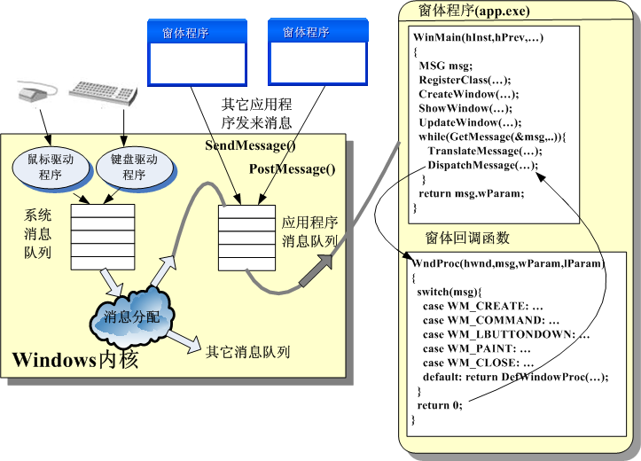
消息机制与窗体资源
Notes:
Win10.0.18362开始有很大的变化
Windows UI 相关的大部分 API 都是在 winuser.h 中定义的
定义了所有 user32.dll 导出的 API 以及各种宏定义，例如代表消息ID 的 WM_

Slide 14
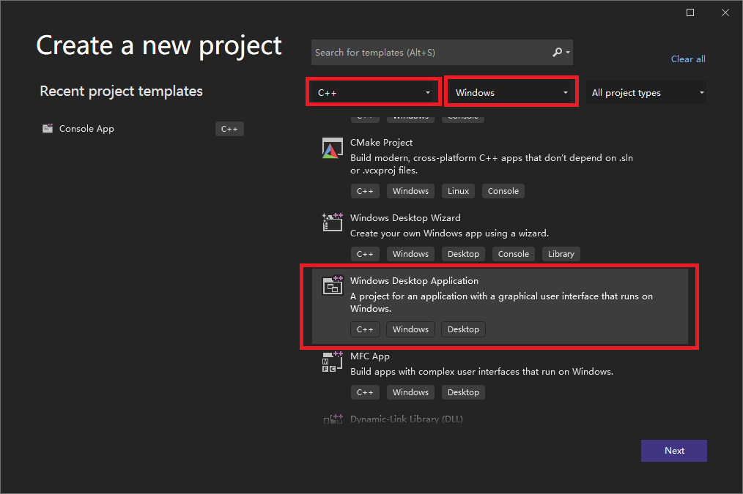
8.2.1 C++窗体程序
samplewin
选择程序类型

Slide 15
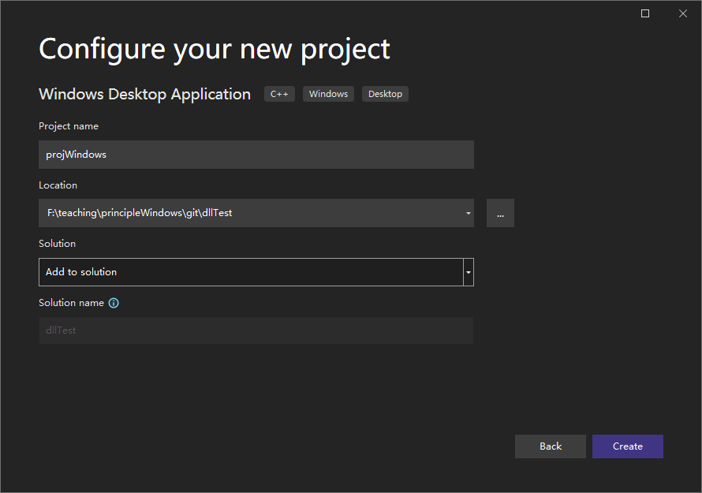
设置相关属性

Slide 16
入口函数
int APIENTRY wWinMain(_In_ HINSTANCE hInstance,
_In_opt_ HINSTANCE hPrevInstance,
_In_ LPWSTR lpCmdLine,
_In_ int nCmdShow)
{
UNREFERENCED_PARAMETER(hPrevInstance);
UNREFERENCED_PARAMETER(lpCmdLine);
_tWinMain
#ifdef _UNICODE
#define _tWinMain wWinMain
#else
#define _tWinMain WinMain
#endif
int APIENTRY tWinMain(_In_ HINSTANCE hInstance,
_In_opt_ HINSTANCE hPrevInstance,
_In_ LPWSTR lpCmdLine,
_In_ int nCmdShow)
{
UNREFERENCED_PARAMETER(hPrevInstance);
UNREFERENCED_PARAMETER(lpCmdLine);
Notes:
#ifdef _UNICODE
#define _tWinMain wWinMain
#else
#define _tWinMain WinMain
#endif

Slide 17
GetMessage
它不是死循环
MSG msg;
// Main message loop:
while (GetMessage(&msg, nullptr, 0, 0))
{
if (!TranslateAccelerator(msg.hwnd, hAccelTable, &msg))
{
TranslateMessage(&msg);
DispatchMessage(&msg);
}
}

Slide 18
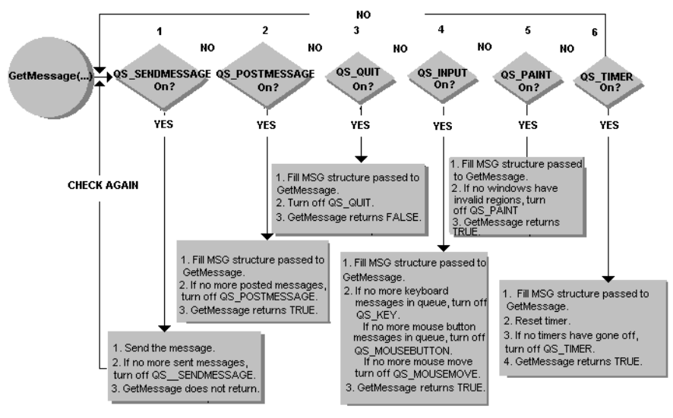
消息循环

Slide 19
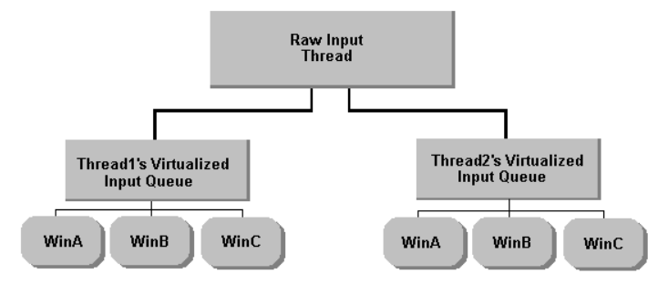
系统消息分配
系统将消息分配到线程队列中

Slide 20
窗体的输出
客户区域
OnDraw函数

Slide 21
WinMain函数结构
WinMain
WNDCLASSEX wcex;
....
wecx.lpfnWndProc=(WNDPROC)WndProc;
....
RegirsterClassEx(&wcex);
RegWndClass
....
CreateWindow();
MoveWindows();
ShowWindows();
UpdateWindow();
...
InitWnd
结束

Slide 22
WndProc函数
....
switch (message)
{
case WM_LBUTTONDOWN:
MessageBox ( NULL,szLMouseMsg,szTitleMsg,
MB_OK | MB_ICONINFORMATION );
break;
case WM_RBUTTONDOWN:
MessageBox ( NULL,szRMouseMsg,szTitleMsg,
MB_OK | MB_ICONINFORMATION );
break;
case WM_KEYDOWN:
if( wParam == VK_LEFT ) {
MessageBox ( NULL, szLeftKeyMsg,szTitleMsg,
MB_OK | MB_ICONINFORMATION );
}
...

Slide 23
注册窗口类
RegWndClass
if (hPrevInstance)
{
RegWndClass(hInstance);
}

Slide 24
创建应用程序窗口实例
InitWnd
if (!InitWnd(&msg,NULL,0,0))
{
return false;
}

Slide 25
windows消息循环原理
_tWinMain
while ( GetMessage (&msg, NULL, 0, 0) )
{
if ( !TranslateAccelerator (msg.hwnd, hAccelTable, &msg))
{
TranslateMessage (&msg);
DispatchMessage (&msg);
}
}

Slide 26
windows消息循环原理
Winuser.h
CALLBACK WndProc ( HWND hWnd, UINT message,
WPARAM wParam, LPARAM lParam )
{
…
switch (message)
{
case WM_COMMAND:
}
…
}

Slide 27
windows窗体扩展
windows游戏程序结构

Slide 28
游戏程序结构
Game_Init
{
...
}
WinMain()
{
}
WinProc
{
...
}
CreateWindow()
GameInit()
输入
主事件循环
Game_main()
{
...
}
人工智能
处理消息
物理系统
Game_main()
网络通信
Game_shutdown
{
...
}
Game_Shutdown()

Slide 29
8.2.2 C#窗体程序
窗体是对基础窗体的继承，具有消息机制的一切特征
控件事件添加方式是对用户消息的映射
可以对窗体消息处理函数重载，添加新消息值处理
代理与回调是消息机制在C#机制下的一种特殊表现，或者说回调的本质是循环

Slide 30
用户动作
MSG生成
WM_LBUTTONDOWN
Mouse点击
GetMessage
Switch msg
WndProc
DispatchMessage
case WM_LBUTTONDOWN
鼠标左键点击逻辑处理
窗体消息处理过程
程序响应

Slide 31
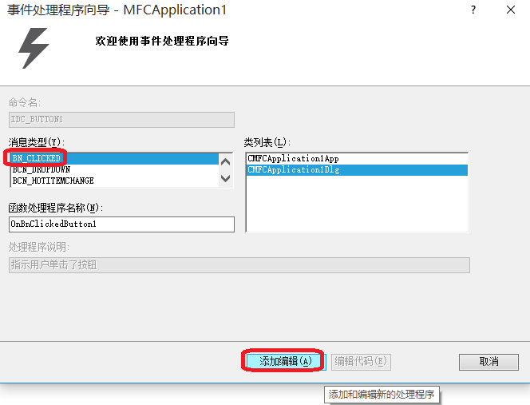
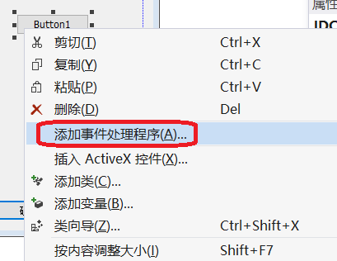
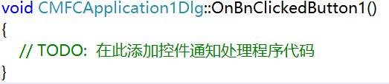
MFC做法

Slide 32
用户动作
Button1_Click
Mouse点击
GetMessage
Switch msg
消息映射
DispatchMessage
case WM_LBUTTONDOWN
鼠标左键点击逻辑处理
程序响应
MFC做法

Slide 33
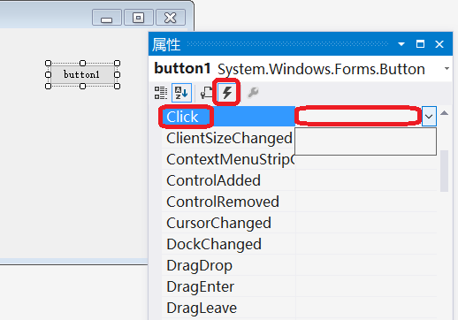
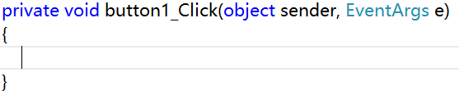
this.button1.Click +=
new System.EventHandler(this.button1_Click);
.NET做法

Slide 34
用户动作
Button1_Click
Mouse点击
GetMessage
Switch msg
WndProc
DispatchMessage
case WM_LBUTTONDOWN
鼠标左键点击逻辑处理
程序响应
.NET做法

Slide 35
内容提要
8.1 窗体程序特点
8.2 窗体程序与消息机制
8.3 窗体线程与工作线程
8.4 窗体自定义消息处理
8.5 窗体事件机制
8.3 窗体线程与工作线程

Slide 36
8.3 窗体线程与工作线程
窗体程序
一个主线程，也叫界面线程，界面控件属于这个线程
工作线程

Slide 37


窗体线程与工作线程
线程---任务时间长，实质性要求
窗体---接收用户响应，不做实质工作

Slide 38
窗体线程与工作线程任务分工
用户应将程序任务进行划分
主窗体线程负责用户的输入与结果的显示
消耗较多运算时间而没有用户交互的任务指派给工作线程来完成
窗体线程与工作线程并发执行
机器执行工作任务的同时，窗体以异步方式响应用户的输入，异步对结果显示
应用程序在运行时根据执行逻辑
由主窗体线程创建工作线程
工作线程以后台方式运行不直接与用户发生交互
在创建时工作线程默认是没有消息队列循环机制的
无需等待 ! 程序的响应性可用性较高 !

Slide 39
工作线程概述
工作线程完成一些比较耗时的任务，只有少量的同步控制，网络程序必须使用工作线程来处理时间上不可预测的任务

Slide 40

问题
工作线程是否可以直接控制窗体控件

Slide 41
工作线程不能引用窗体控件
所有的窗体控件是属于窗体线程的，窗体线程负责接收用户输入，更新显示信息到窗体上。
工作线程不允许使用窗体控件其属性和方法。
实现数据的线程安全，避免访问冲突。
各种回调函数也可看作工作线程

Slide 42
窗体自定义消息处理
用户应将程序任务进行划分，主窗体线程负责用户的输入与结果的显示，需要消耗较多运算时间而又没有用户交互的任务应当指派给工作线程来完成，窗体线程与工作线程并发执行。
机器执行工作任务的同时，窗体以异步方式响应用户的输入，也可异步对结果显示，程序的响应性可用性较高。
应用程序在运行时根据执行逻辑，由主窗体线程创建工作线程，工作线程以后台方式运行不直接与用户发生交互，在创建时工作线程默认是没有消息队列循环机制的。

Slide 43
线程间同步与通信
线程向窗体发送消息
SendMessage
窗体接收消息
对消息处理重载/重写/override
protected override void DefWndProc
Notes:
C# 重写(override)与覆盖(new)的差异请baidu

Slide 44
线程间通信
窗体线程
工作线程
工作线程
SendMessage
?
?
?
一次成功的通信包括：发送，接收，信息
发
信息
收

Slide 45
SendMessage
SendMessage( main_wnd_handle,//目标 BEGIN_LISTEN,//消息值，自定义常量 100, //消息参数1 200); //消息参数2
消息参数值信息量太少，属字节级，但其最重要的
意义是实现通知，信息体一般用静态变量传递

Slide 46
消息常量定义
public const int BEGIN_LISTEN = 0x500;
public const int END_LISTEN = 0x501;
自定义常量可以在窗体和线程间共享，根据windows
规定在特定取值范围内。不能与已有值相同

Slide 47
窗体接收消息
窗体具有消息循环，消息匹配反复调用回调函数
对回调函数进行添加在C#中说法叫override
形式
protected override void DefWndProc
其它消息窗体仍在响应
自定义消息处理代码
switch (m.Msg)
{
//接收自定义消息 ，并显示其参数
case BEGIN_LISTEN:
//m.WParam, m.LParam;
label4.Text = "正在监听";
break;
}

Slide 48
线程间同步模式
窗体自定义消息处理
DefWndProc
SendMessage
窗体线程
收
发
工作线程
发
收
?
这个怎么做？
收
发
?
工作线程
Notes:
[DllImport("User32.dll", CharSet = CharSet.Auto, SetLastError = true)]
[return: MarshalAs(UnmanagedType.Bool)]
public static extern bool PostThreadMessage(int idThread, int Msg, IntPtr wParam, IntPtr lParam);

Slide 49
线程间同步模式
窗体自定义消息处理
DefWndProc
SendMessage
窗体线程
收
发
工作线程
发
收
ManualResetEvent.Set
收
底层事件循环
While(WaitHandle.WaitOne)
发
工作线程
参照 instruction slides 第三章 45 – 47 内容

Slide 50
WaitHandle类继承关系
WaitHandle
EventWaitHandle
Semaphore
ManualResetEvent
Mutex
AutoResetEvent
3.4.1 同步模式
Notes:
参见 https://blog.csdn.net/weixin_41049188/article/details/100109624
WaitHandle：是一个抽象类，我们一般不直接用，而是用它的派生类：
1. AutoResetEvent
2. EventWaitHandle
3. ManualResetEvent
4. Mutex
5. Semaphore

Slide 51
线程如何接收消息?
工作线程没有消息队列，无法用窗体模式，线程因此显得是一个笨听众，接收方法是线程主动循环检查一些变量，但不能使用"忙检"，因为太耗CPU，要使用ManualResetEvent.WaitOne这样的方法，以最低的代价耗费cpu资源。
窗体线程
发
ManualResetEvent.Set
收
工作线程
底层事件循环
While(WaitHandle.WaitOne)
3.4.1 同步模式

Slide 52
重写窗体消息处理函数
override
线程要显示信息到窗体界面上
线程不能直接引用窗体控件名方式
线程发送自定义消息到窗体
窗体必须对自定义消息进行匹配
override窗体消息处理函数
override/overload/overwrite, 重写、重载、覆盖？
https://www.programmerall.com/article/1047978716/

Slide 53
内容提要
8.1 窗体程序特点
8.2 窗体程序与消息机制
8.3 窗体线程与工作线程
8.4 窗体自定义消息处理
8.5 窗体事件机制
8.4 窗体自定义消息处理

Slide 54
8.4 窗体自定义消息处理
Windows本身事先定义的消息不能满足用户程序需要
线程需要安全地与窗体界面及时有效交互
工作线程不能直接访问窗体控件

Slide 55
自定义消息应用流程
系统定义消息值常量
线程发送消息值到窗体对象
窗体消息匹配
执行相应任务，刷新显示等

Slide 56
C# 调用 SendMessage
调用示例
[DllImport("User32.dll", EntryPoint = "SendMessage")]
private static extern int SendMessage(
IntPtr hWnd, // handle to destination window
int Msg, // message
int wParam, // first message parameter
int lParam // second message parameter
);

Slide 57
C++ 调用 SendMessage
#include winuser.h
LRESULT SendMessage(
[in] HWND hWnd,
[in] UINT Msg,
[in] WPARAM wParam,
[in] LPARAM lParam
);
Notes:
https://learn.microsoft.com/en-us/windows/win32/api/winuser/nf-winuser-sendmessage?source=docs

Slide 58
应用过程
线程与窗体约定消息常量
线程发送消息
窗体消息匹配
窗体控件属性修改

Slide 59
WinForm窗体代码示例
消息常量定义
发送线程查找窗体
线程发送消息给窗体
窗体接收消息
修改控件属性
参考https://blog.csdn.net/yl2isoft/article/details/20222679

Slide 60
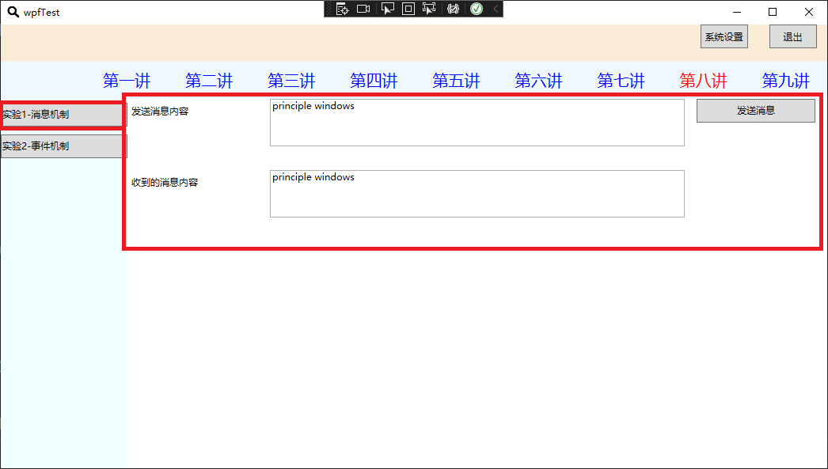
WPF窗体代码示例-实验1
消息常量定义
发送线程查找窗体
线程发送消息给窗体
窗体定义钩子接收，并处理消息
修改控件属性

Slide 61
内容提要
8.1 窗体程序特点
8.2 窗体程序与消息机制
8.3 窗体线程与工作线程
8.4 窗体自定义消息处理
8.5 窗体事件机制
8.5 窗体事件机制

Slide 62
8.5 事件机制
事件介绍
函数指针
委托
事件的实现步骤
事件机制程序示例

Slide 63
事件介绍
对象调用方法，可由其它对象方法来实现
允许一个对象的某个行为可以有多个独立的方法执行
多路广播委托实现事件机制

Slide 64
函数指针
代码段的入口地址
将函数作为参数或变量使用

Slide 65
委托(delegate)
它是一个引用类型，内容是方法名称，规定了参数列表
它是一个类，用来定义方法的类型，使得可以将其定义的方法当作另一个方法的参数来进行传递
private delegate void doSomething(string name)
doSomething doProtect = new doSomething ( protectMethod )
doSomething doWrite = new doSomething ( writeMethod)
参照C\C++语言的函数指针
委托保存的是对函数（function）的引用，即保存对存储在托管堆（managed heap）中的对象的引用，而不是实际值
委托保证安全，避免越界与地址无效
委托的基类是 System.Delegate
Notes:
委托是一个可以引用方法的类型，当创建一个委托，也就创建一个引用方法的变量，进而就可以调用那个方法，即委托可以调用它所指的方法。

Slide 66
委托(delegate)
System.Delegate类是抽象类，不能直接实例化
系统和编译器可以显式地从 Delegate 类或
MulticastDelegate 类派生，用户是不允许由委托类
进行派生新类的。
Notes:
多重委托

Slide 67
委托(delegate)
是异步（回调）操作和事件处理的重要环节
1. 定义委托
delegate void fireHandlerDelegate ( object sender, fireArgs fe );
需要指明委托名称、一个返回类型和一个参数列表
2. 声明委托类型的变量
fireHandlerDelegate fireHandler;
3. 初始化委托变量
fireHandler = new fireHandlerDelegate ( handlerFunc );
初始化委托变量时要把一个函数（此处handlerFunc为一个函数的名称）引用赋给委托变量，此函数需要具有与委托相同的返回类型和参数列表。使用new关键字创建一个新的委托，参数为要引用所需的函数，这是委托赋值的一个独特语法，函数名称是不带括号的。缩略写法：
fireHandler = handlerFunc;
4. 有了引用函数的委托变量之后，我们就可以用委托变量调用handlerFunc函数；也可以把委托变量传递给其他函数
fireHandler (sender, fe );

Slide 68
委托(delegate)
是异步（回调）操作和事件处理的重要环节
5. 委托可以调用多个方法，即一个委托变量可以引用多个函数，称为多路广播
6. 可以使用+=和-=运算符实现方法的增加和减少
7. 无返回值的委托，引用了多少个方法就会执行多少个方法。有返回值的委托同样会执行多个引用的方法，但返回的值是最后一个方法的返回值

Slide 69
事件的实现步骤
定义事件参数自定义类，此类必须由 System.EventArgs 类派生
public FireEventArgs：EventArgs
用delegate 关键字定义事件对象类型（含事件发起者以及事件参数）
public delegate void FireEventHandler(object sender,FireEventArgs fe);
用 event 关键字定义事件对象，它同时也是一个 delegate 对象（引用）
public event FireEventHandler FireEvent；
定义事件发起者类
定义了一种委托(事件委托)，即定义了一种方法的类型(其参数有sender和fe)
public class FireAlarm {
//将火情处理定义为FireEventHandler 代理(delegate) 类型，这个代理声明的事件的参数列表
public delegate void FireEventHandler(object sender, FireEventArgs fe);
//定义FireEvent 为FireEventHandler delegate 事件(event) 类型.
public event FireEventHandler FireEvent;
//激活事件的方法，创建了FireEventArgs 对象，发起事件，并将事件参数对象传递过去
public void ActivateFireAlarm(string room, int ferocity) {
FireEventArgs fireArgs = new FireEventArgs(room, ferocity);
//执行对象事件处理函数指针，必须保证处理函数要和声明代理时的参数列表相同
FireEvent(this, fireArgs);
}
}
publisher
发布器
Notes:
委托是一个可以引用方法的类型，当创建一个委托，也就创建一个引用方法的变量，进而就可以调用那个方法，即委托可以调用它所指的方法。

Slide 70
事件的实现步骤
定义事件处理方法，也就是普通的类的方法，但要求这个方法应当与 delegate 对象具有相同的参数和返回值类型。
void ExtinguishFire(object sender, FireEventArgs fe)
用 += 操作符添加事件到事件队列中， -= 操作符能够将事件从队列中删除。
fireAlarm.FireEvent += new FireAlarm.FireEventHandler(ExtinguishFire);
触发事件的地方用调用 delegate 的方式写事件触发方法。
fireAlarm.FireEvent(this, fireArgs);
调用事件方法触发事件。
fireAlarm.ActivateFireAlarm(string room, int ferocity)
subscriber
订阅器

Slide 71
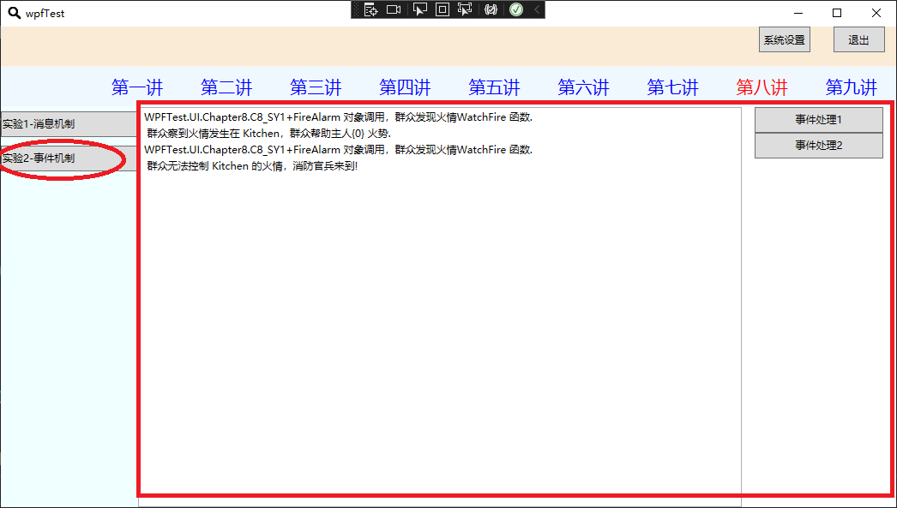
事件机制程序示例1-实验2

Slide 72
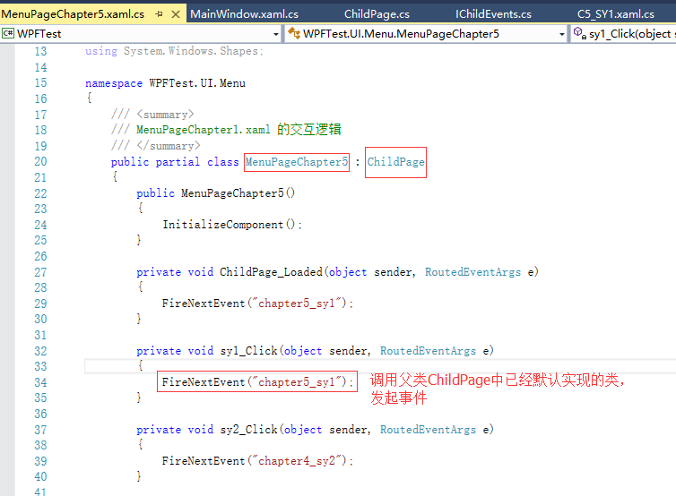
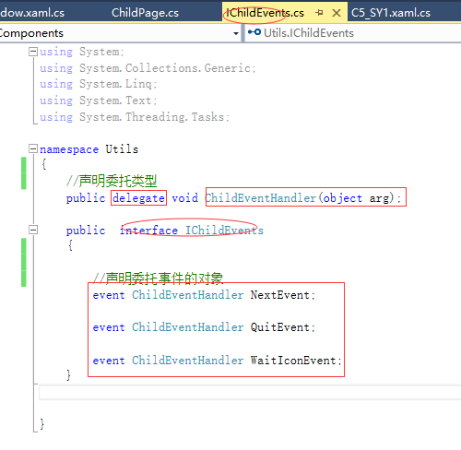
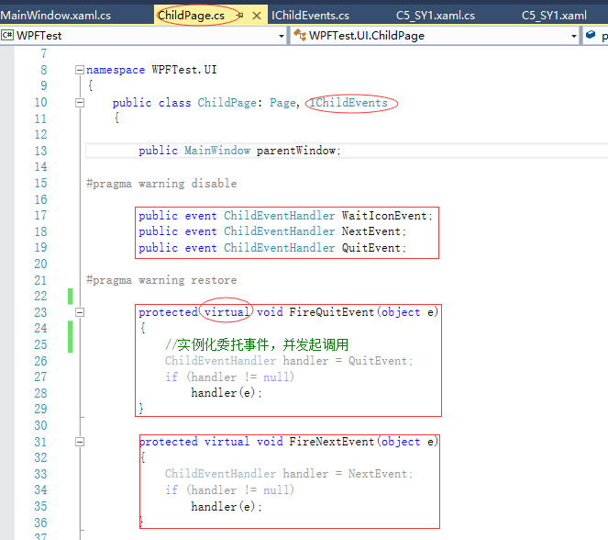
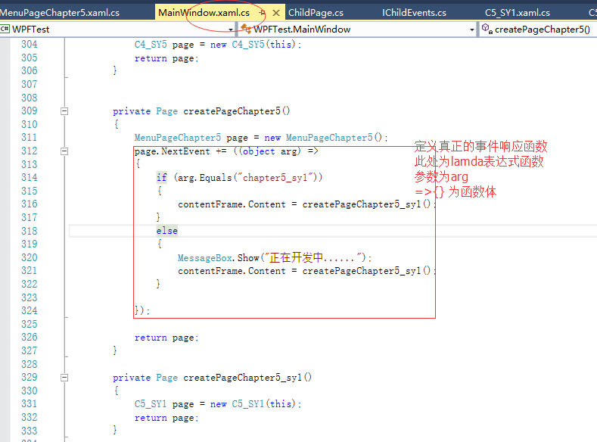
事件机制程序示例2-程序框架

Slide 73
回调是由系统执行循环函数
事件是被系统封装的函数指针

Slide 74
上机练习作业
WPF实现两个窗体应用程序的消息传递
WPF窗体实现事件的定义、触发与处理

Slide 75
THANK YOU !

